Slide 1
XIN CHÀO CÁC EM!
CHÀO MỪNG CÁC EM ĐẾN VỚI BÀI HỌC NGÀY HÔM NAY!

Slide 2
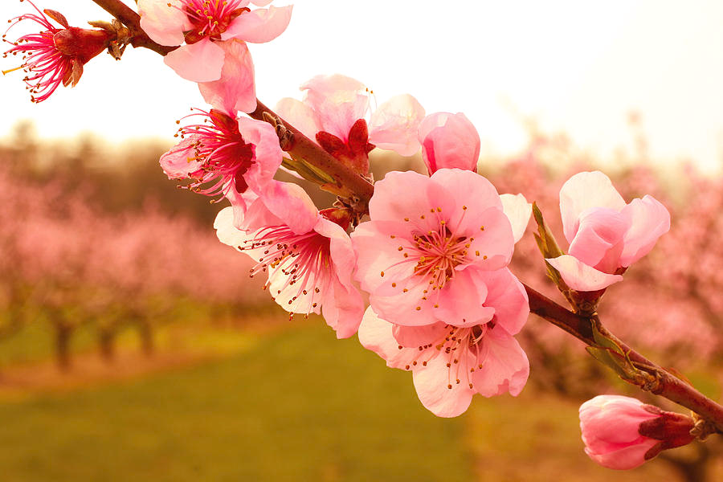
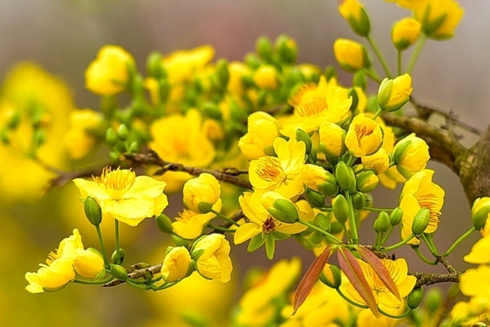
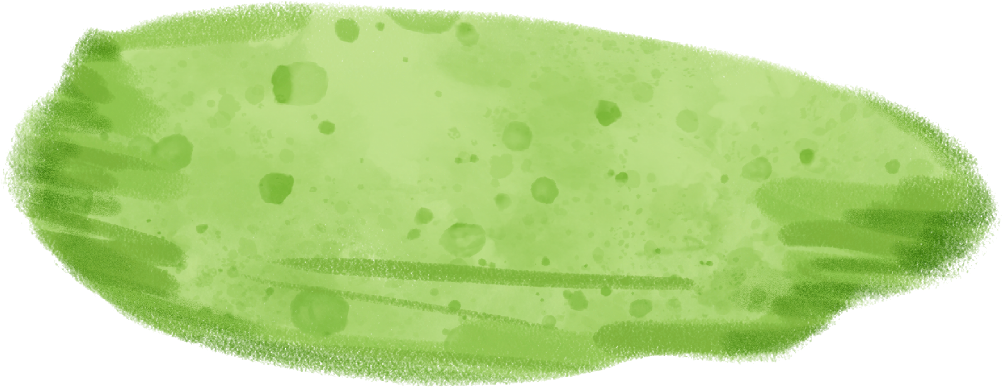
KHỞI ĐỘNG
Các em quan sát các hình ảnh dưới đây và cho biết tên của các loại hoa/ cây cảnh trong hình.
Hoa đào
Hoa mai

Slide 3
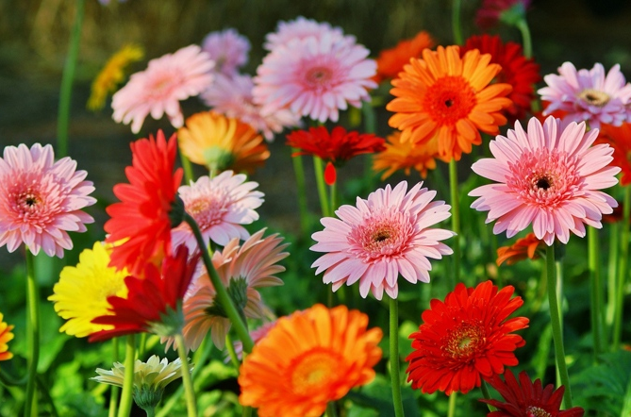
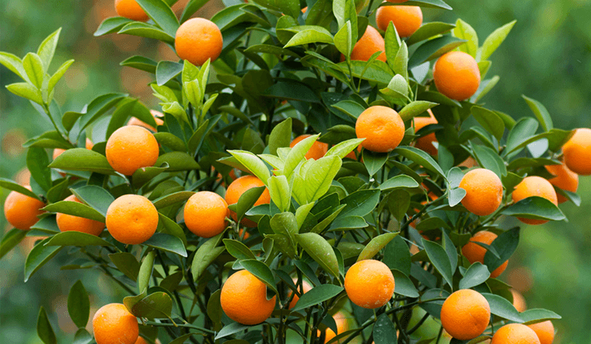
KHỞI ĐỘNG
Các em quan sát các hình ảnh dưới đây và cho biết tên của các loại hoa/ cây cảnh trong hình.
Hoa đồng tiền
Cây quất

Slide 4
BÀI 1. HOA VÀ CÂY
CẢNH QUANH EM

Slide 5
NỘI DUNG BÀI HỌC
01
Một số loại hoa và cây cảnh phổ biến
02
Một số đặc điểm chính của hoa và cây cảnh
03
Lợi ích của hoa và cây cảnh

Slide 6
PHẦN 1.
MỘT SỐ LOẠI HOA VÀ CÂY CẢNH
PHỔ BIẾN

Slide 7
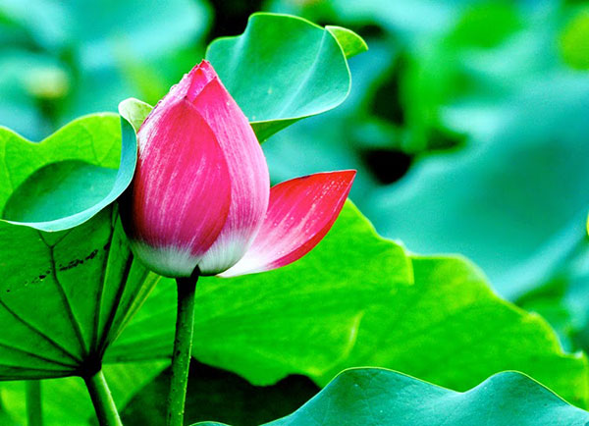
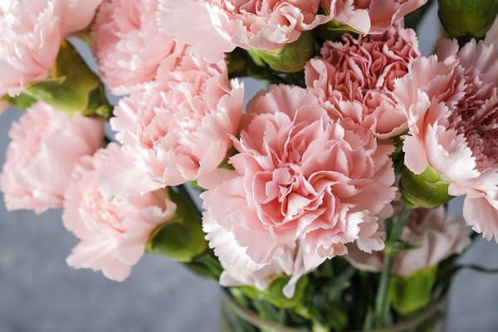
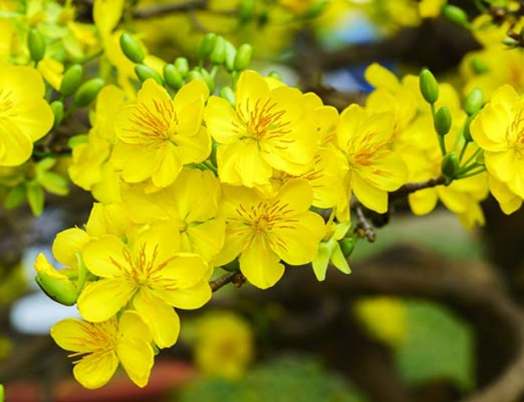
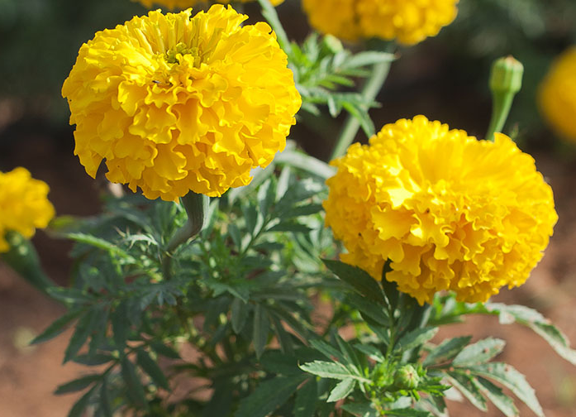
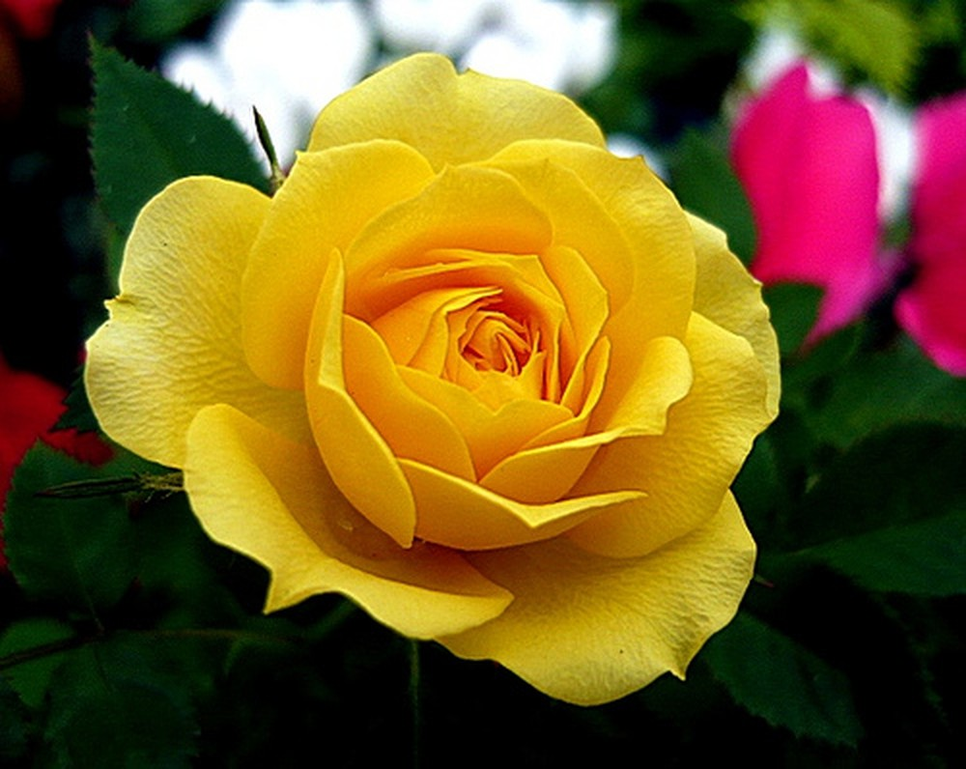
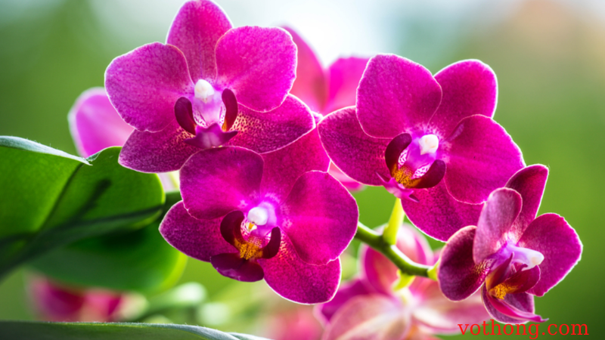
THẢO LUẬN NHÓM
Em hãy quan sát và cho biết tên các loại hoa có trong hình dưới đây

Slide 8
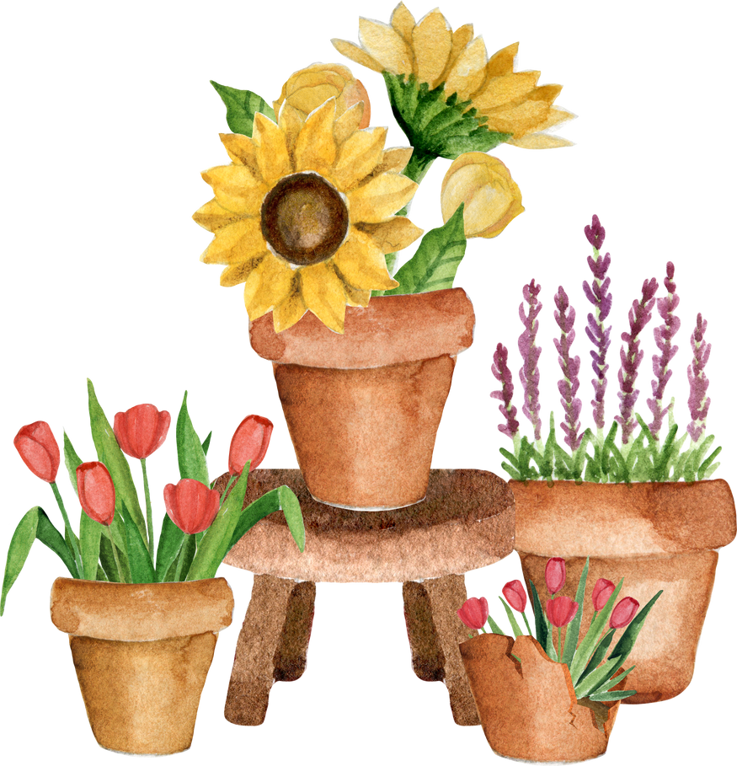
Hoa cẩm chướng
Hoa sen
Hoa mai

Slide 9
Hoa hồng
Hoa cúc
Hoa lan

Slide 10
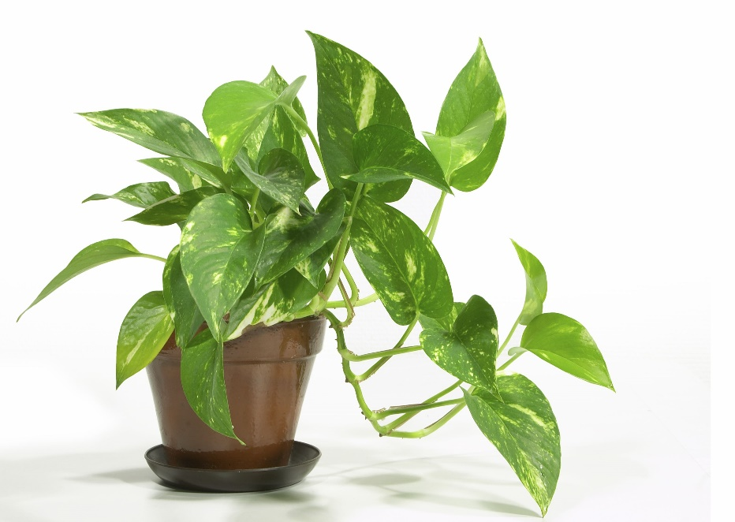
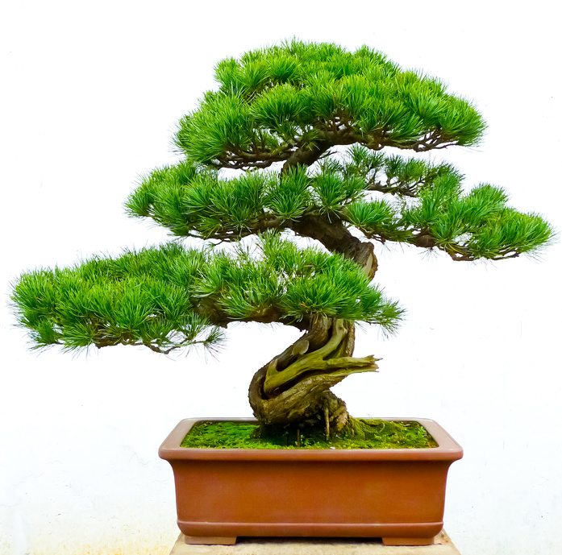
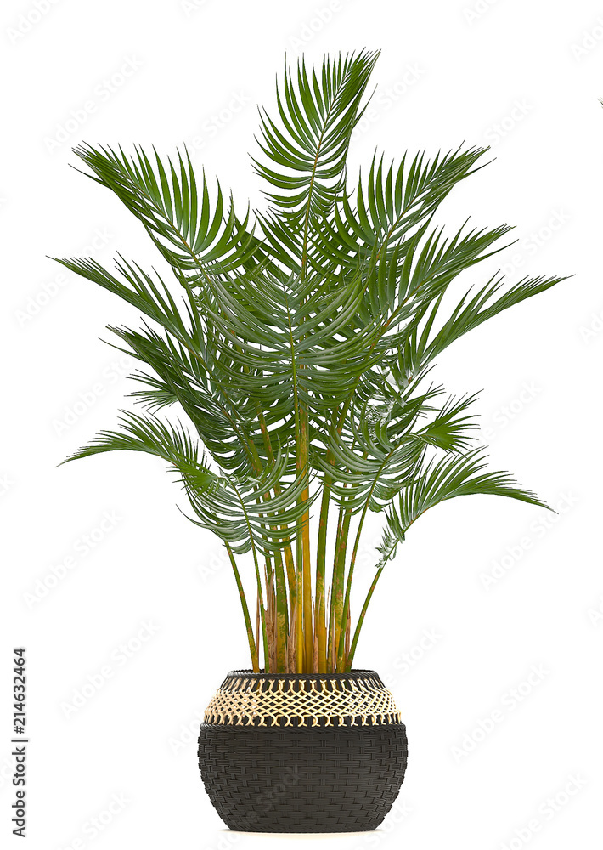
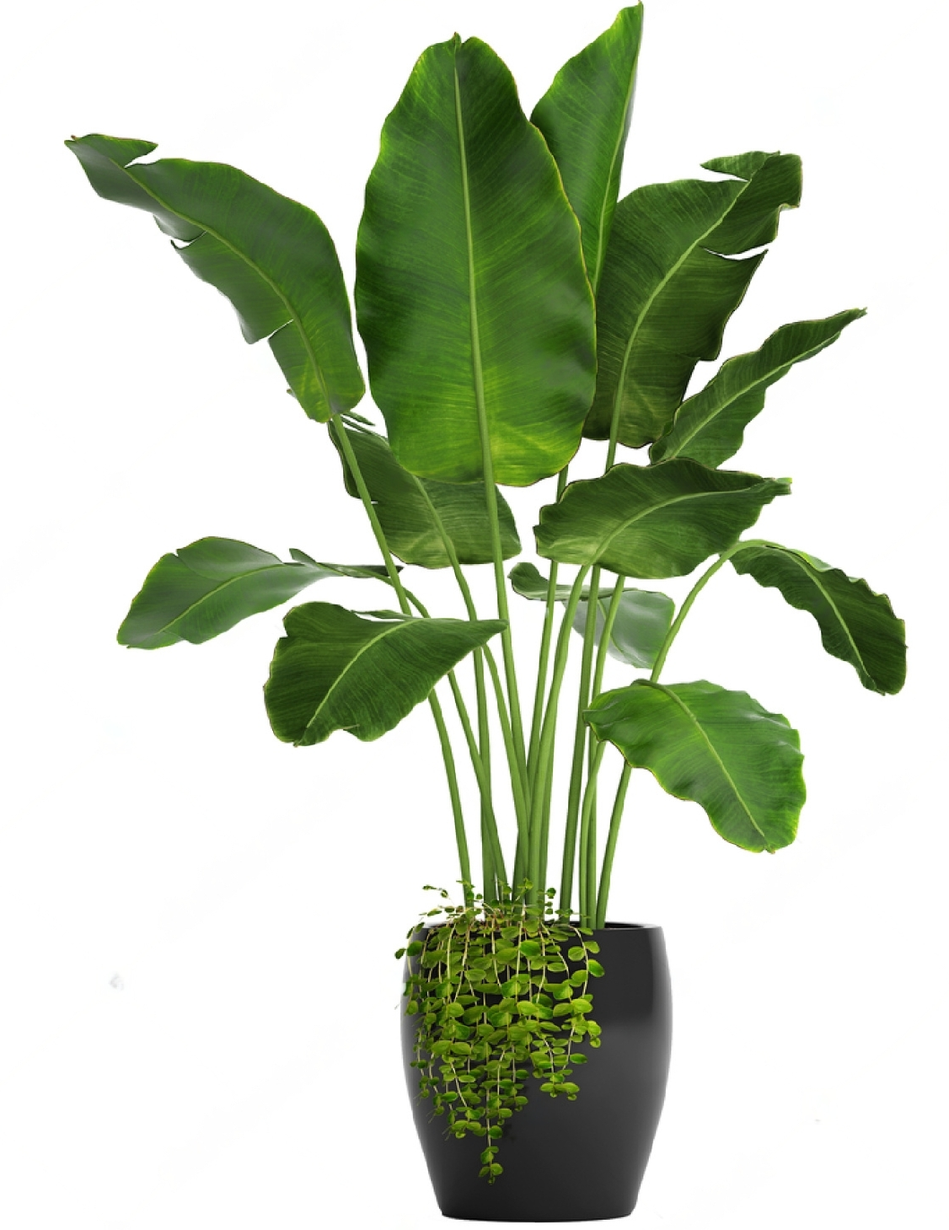
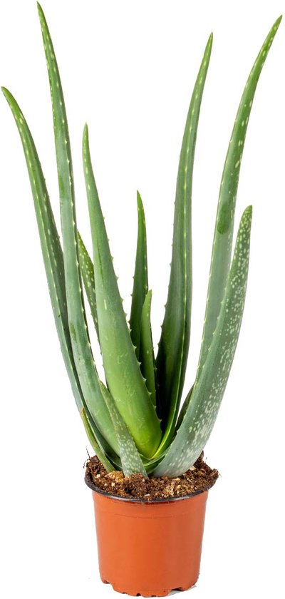
THẢO LUẬN NHÓM
Em hãy quan sát và cho biết tên các cây cảnh có trong hình dưới đây

Slide 11
Cây trầu bà
Cây bonsai
Cây bao thanh thiên

Slide 12
Cây nha đam
Cây cau tiểu trâm
Cây chuối cảnh

Slide 13
PHẦN 2.
MỘT SỐ ĐẶC ĐIỂM CHÍNH
CỦA HOA VÀ CÂY CẢNH

Slide 14
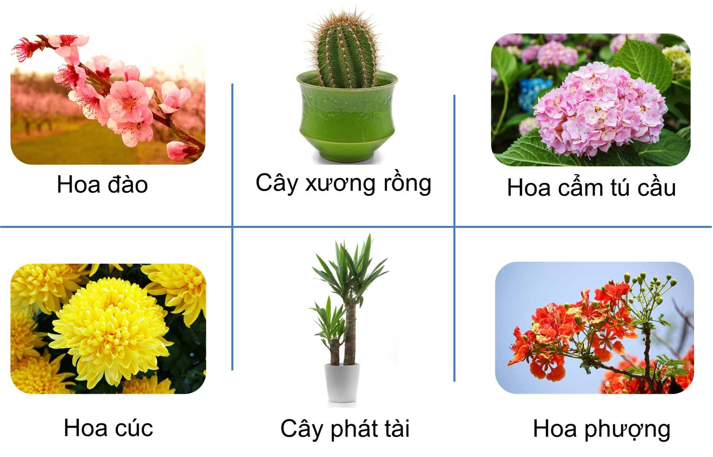
THẢO LUẬN NHÓM
Quan sát và mô tả đặc điểm của các loài hoa, cây cảnh có trong hình?
Theo em, các loài hoa này thường nở vào mùa nào trong năm?

Slide 15
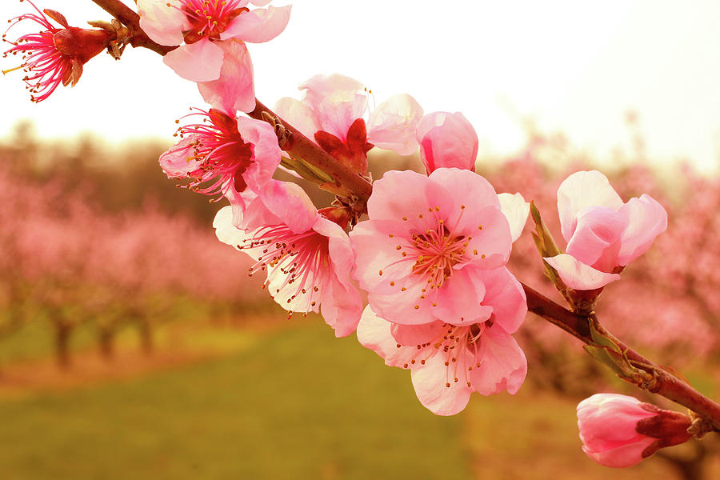
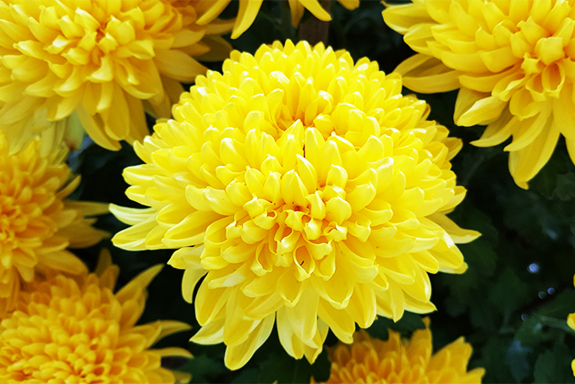
Đặc điểm: cánh hoa nhỏ, nhị vàng; thân gỗ
Mùa hoa nở: mùa xuân
Hoa đào
Đặc điểm: hoa màu vàng, cánh hoa xếp thành nhiều lớp bao quanh nhị
Mùa hoa nở: mùa thu
Hoa cúc

Slide 16
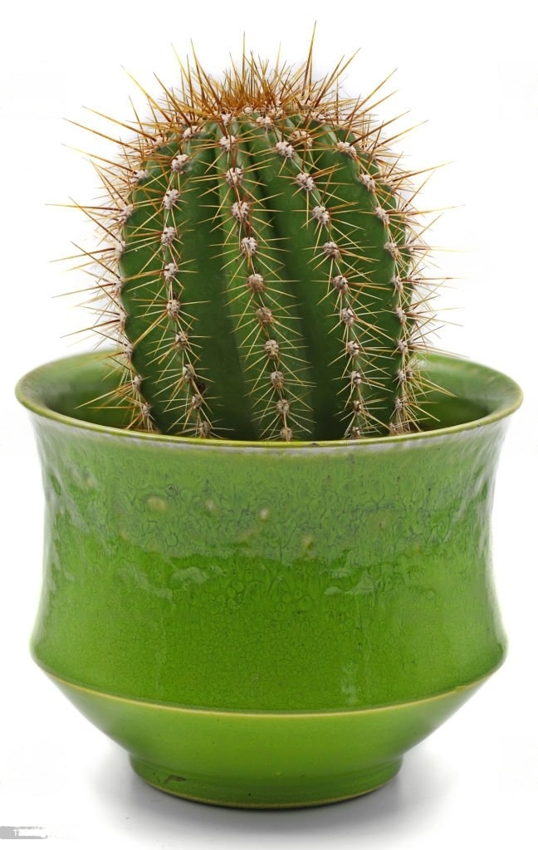
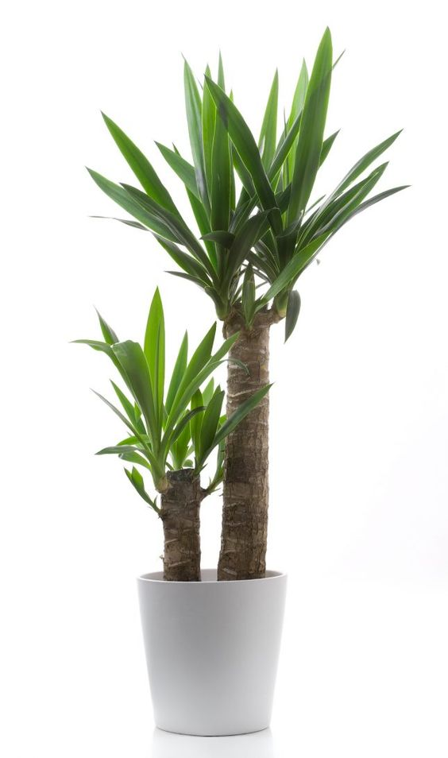
Đặc điểm:
- Thân mọng nước
- Mọc thành bụi, có gai
- Có thể sống ở nơi nắng hạn
Cây xương rồng
Đặc điểm:
- Mọc thành bụi, nhiều nhánh
- Lá cây mọc dài, hướng thẳng lên trời
Cây phát lộc

Slide 17
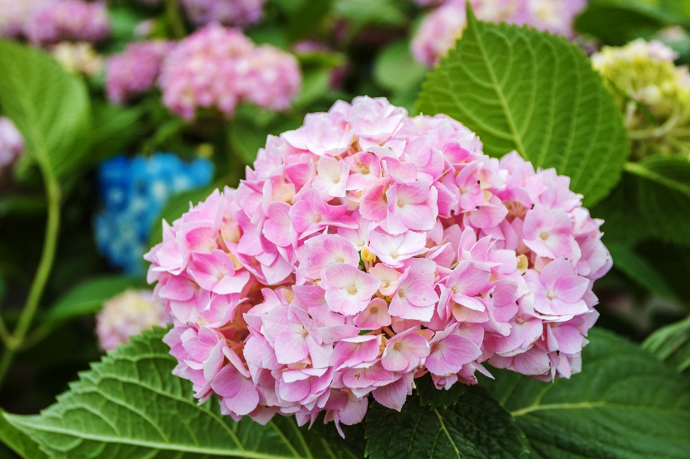
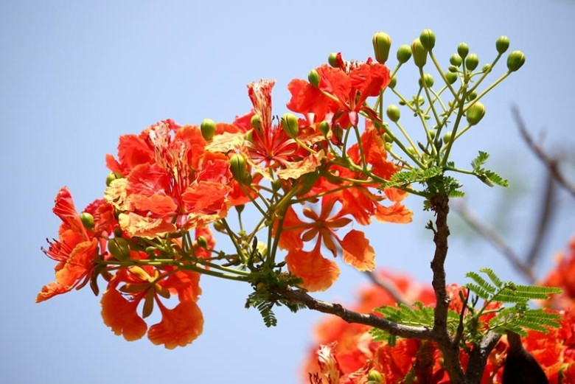
Đặc điểm:
- Cánh hoa mỏng, xếp thành từng chùm
- Thân có màu xanh lục
Mùa hoa nở: Quanh năm
Hoa cẩm tú cầu
Đặc điểm:
- Hoa màu đỏ tươi, nở thành chùm; thân gỗ
Mùa hoa nở: Mùa hè
Hoa phượng

Slide 18
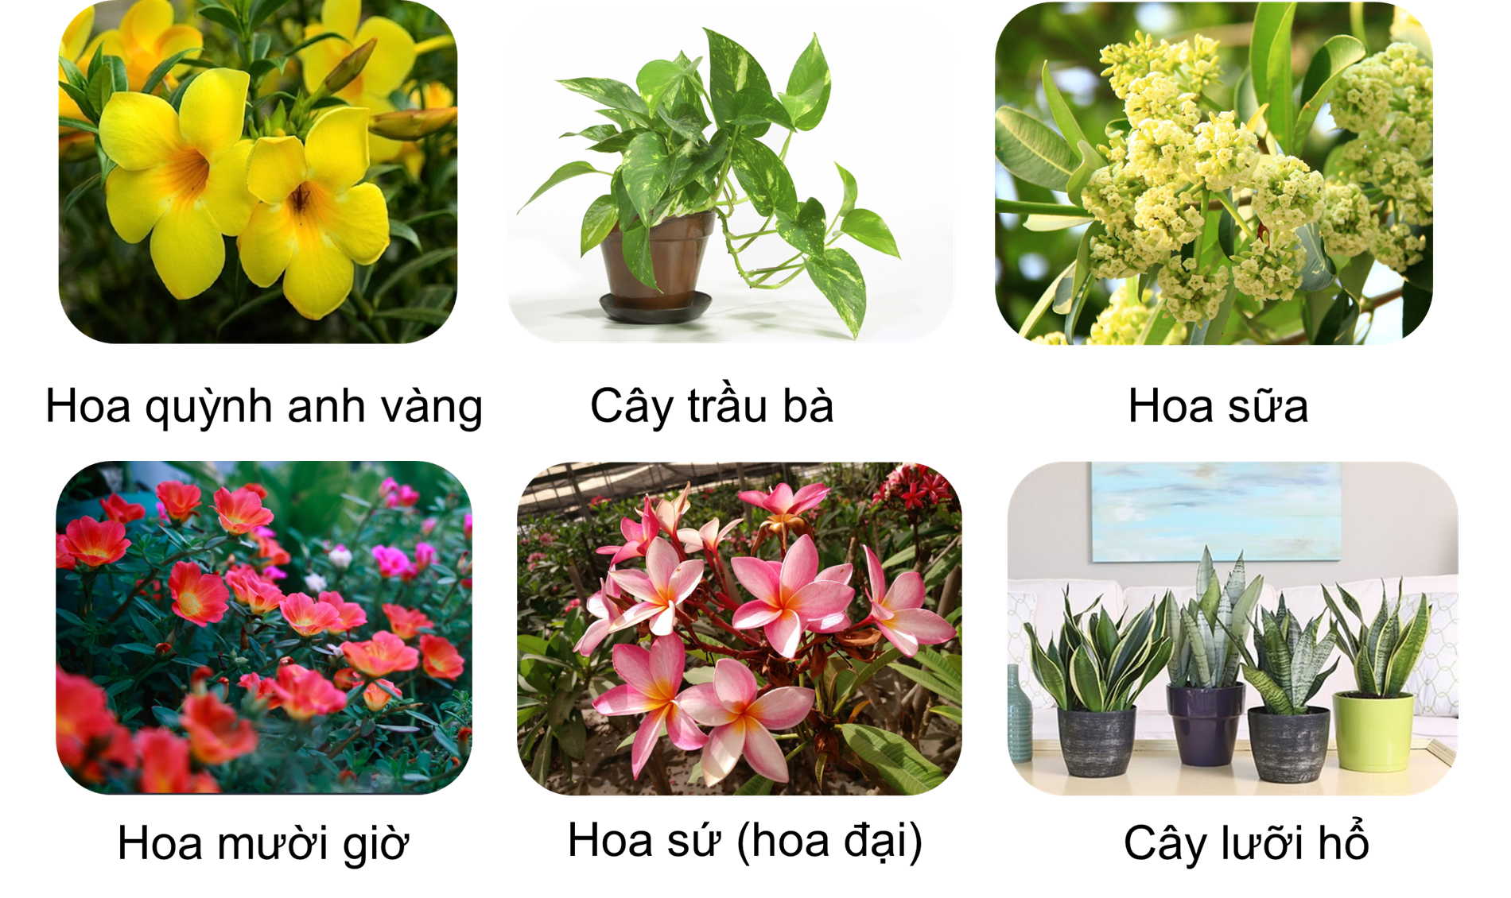
THẢO LUẬN NHÓM
Em hãy gắn thẻ mô tả đặc điểm, ý nghĩ của loài hoa, cây cảnh tương ứng với hình ảnh minh họa dưới đây.

Slide 19
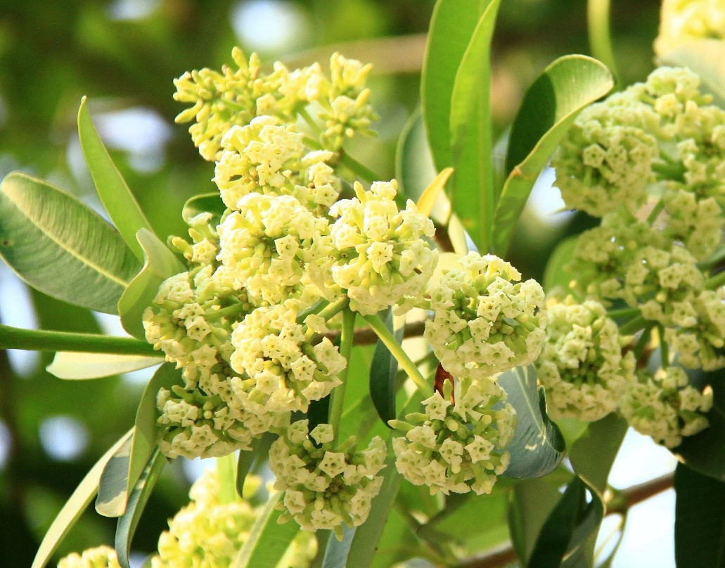
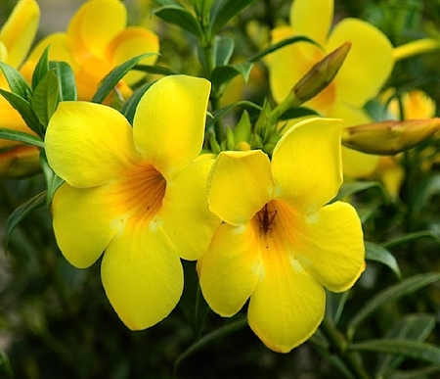
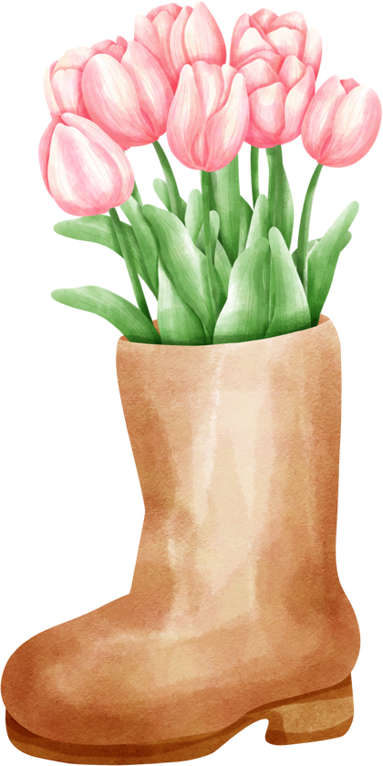
Thẻ 1
Đặc điểm: Hoa kết thành từng chùm, mỗi hoa có năm cánh; màu trắng, vàng, hồng hay xanh nhạt; mùi thơm nồng nàn nhất là lúc về đêm.
Ý nghĩa: Tượng trưng cho mùa thu Hà Nội
Hoa sữa
Thẻ 2
Đặc điểm: Hoa có màu vàng, hình chuông, cánh loe rộng ở miệng; mỗi hoa có từ 4 đến 6 cánh, mép cánh tròn, mềm, mỏng.
Ý nghĩa: Biểu tượng của sự thành công.
Hoa quỳnh anh vàng

Slide 20
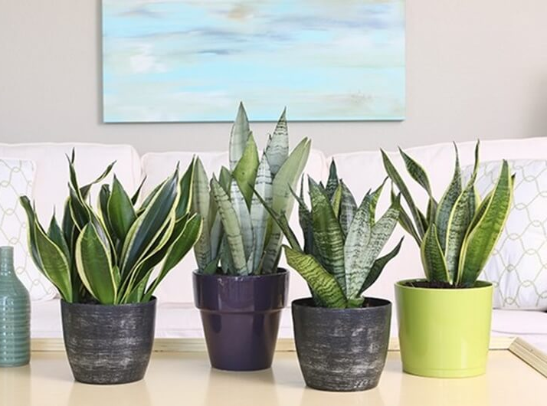
Thẻ 3
Đặc điểm: Cây thân leo, nhiều rễ; lá gần giống hình trái tim, có màu xanh bóng, thon dài ở phần đuôi.
Ý nghĩa: Biểu tượng của sự phát triển thịnh vượng.
Cây trầu bà
Thẻ 4
Đặc điểm: Cây có màu xanh đậm, lá cứng, dày, trông như ngọn giáo, viền lá màu vàng từ gốc lên đến ngọn.
Ý nghĩa: Tượng trưng cho sự may mắn.
Cây lưỡi hổ

Slide 21
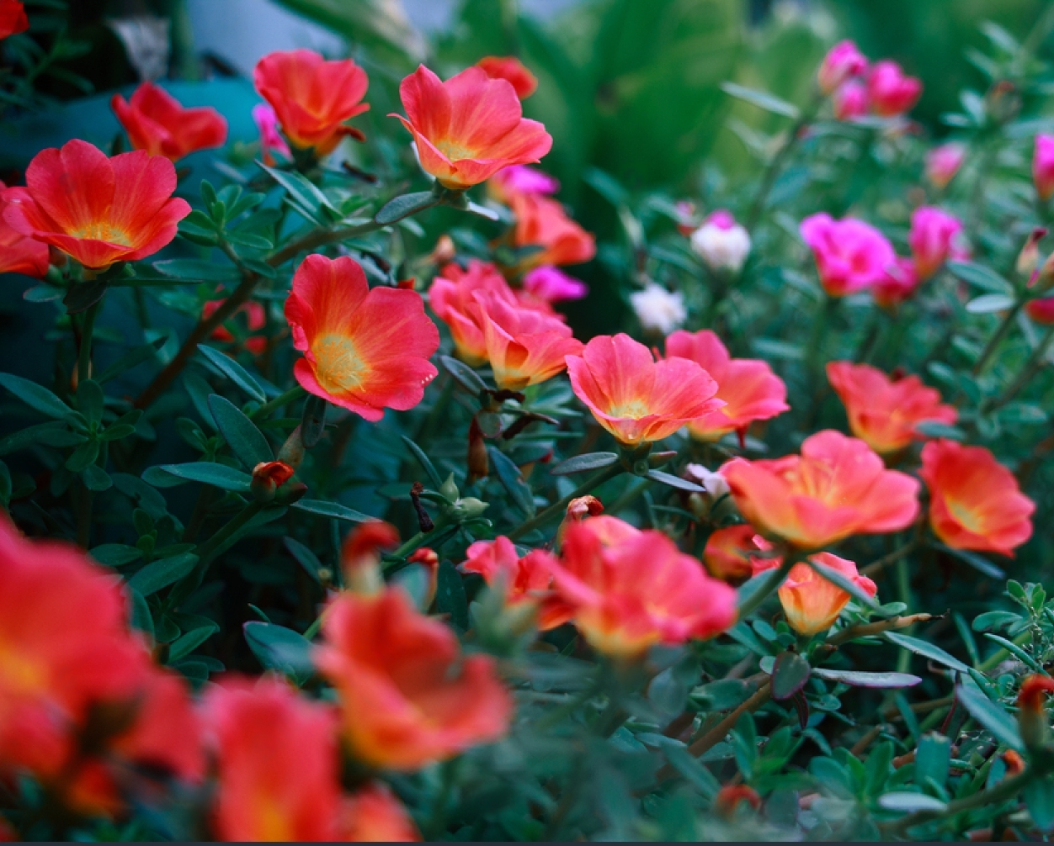
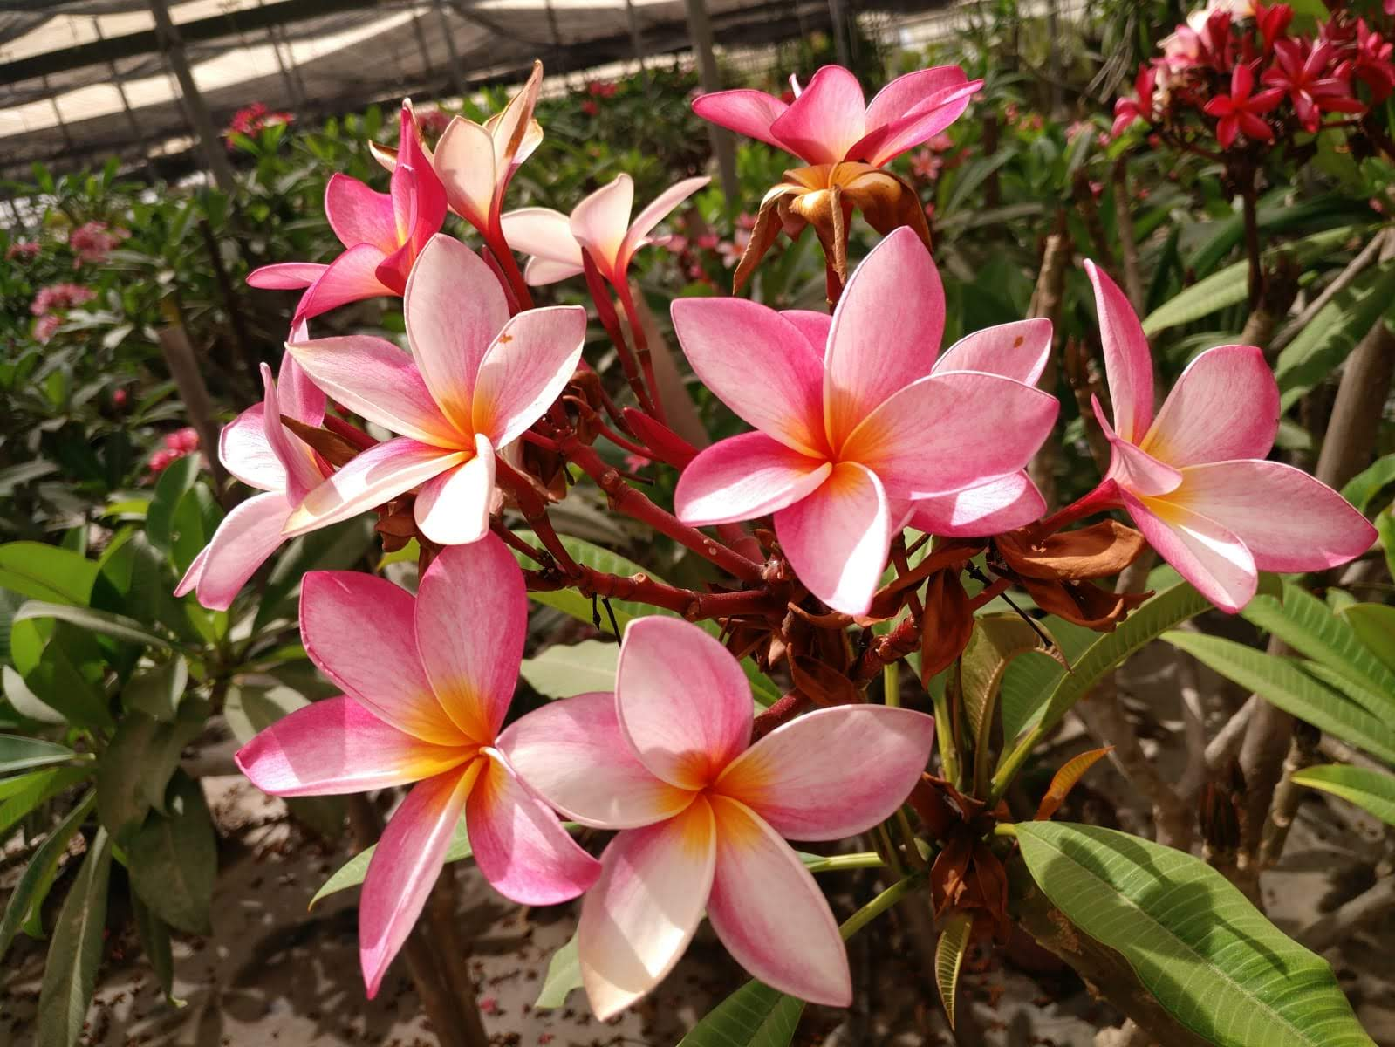
Thẻ 5
Đặc điểm: Hoa nở vào 10 giờ sáng; hoa nhiều màu như tím, đỏ, vàng,...; cánh hoa xoè tròn, nhị vàng.
Ý nghĩa: Tượng trưng cho sự quyết đoán, chân thành.
Hoa mười giờ
Thẻ 6
Đặc điểm: Hoa có năm cánh; màu trắng, đỏ, hồng; mùi thơm ngào ngạt, thường nở cào mùa xuân cho đến mùa hè.
Ý nghĩa: biểu tượng sức sống và những điều tốt lành.
Cây hoa đại

Slide 22
PHẦN 3.
ÍCH LỢI CỦA HOA VÀ CÂY CẢNH

Slide 23
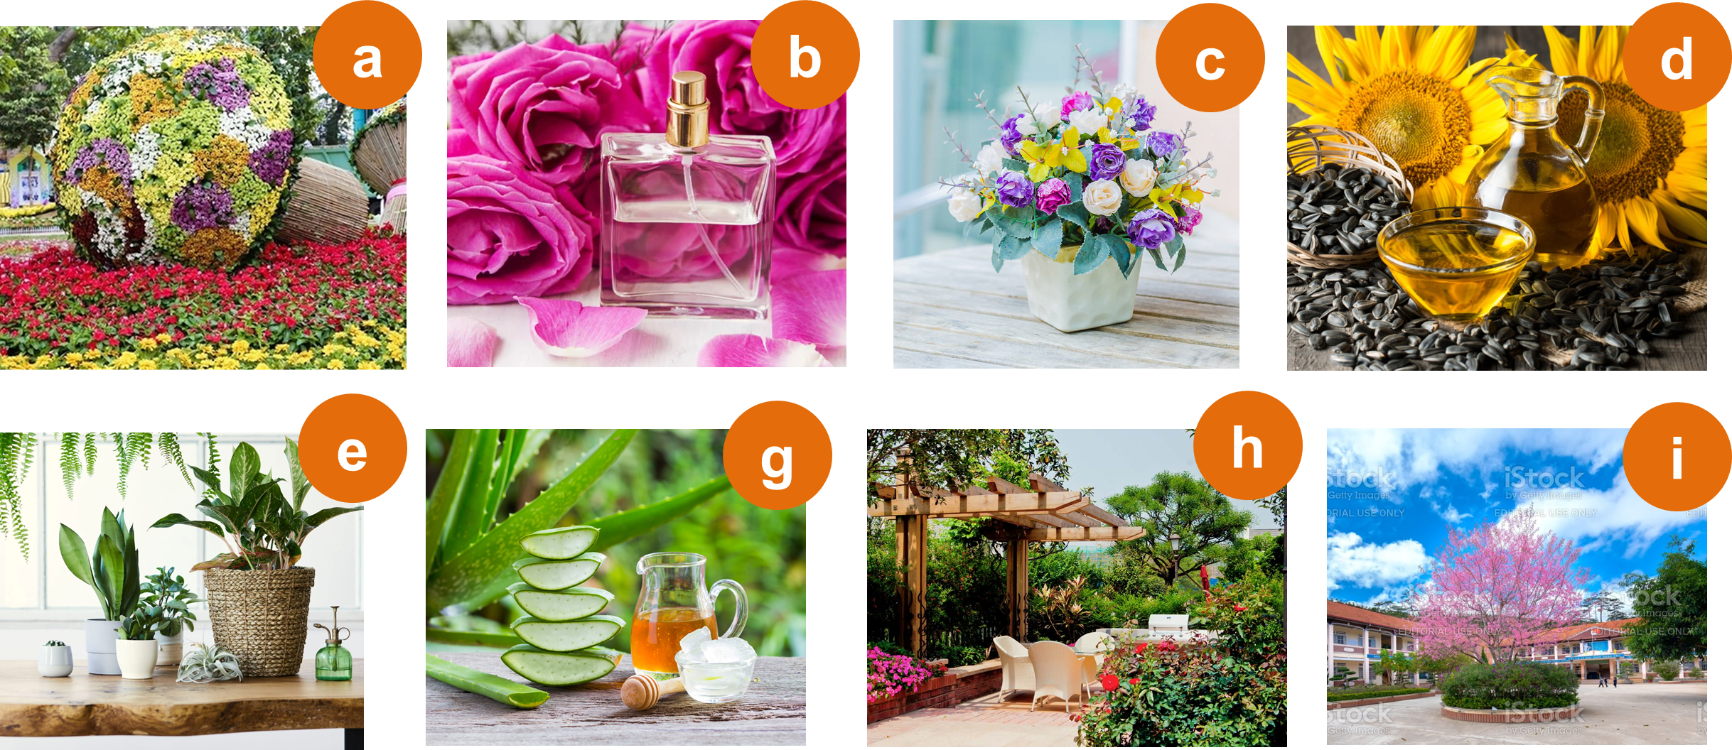
THẢO LUẬN NHÓM
Dựa vào các hình ảnh gợi ý dưới đây, em hãy nêu lợi ích của hoa và cây cảnh đối với đời sống.

Slide 24
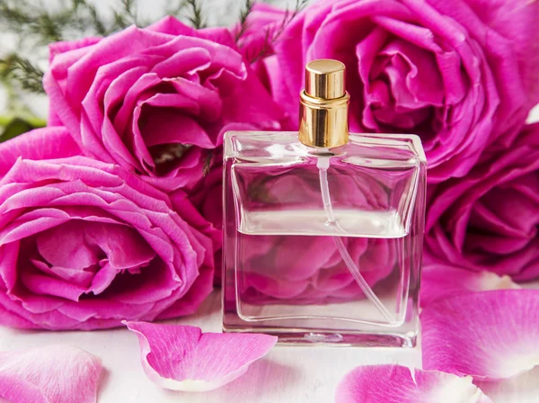
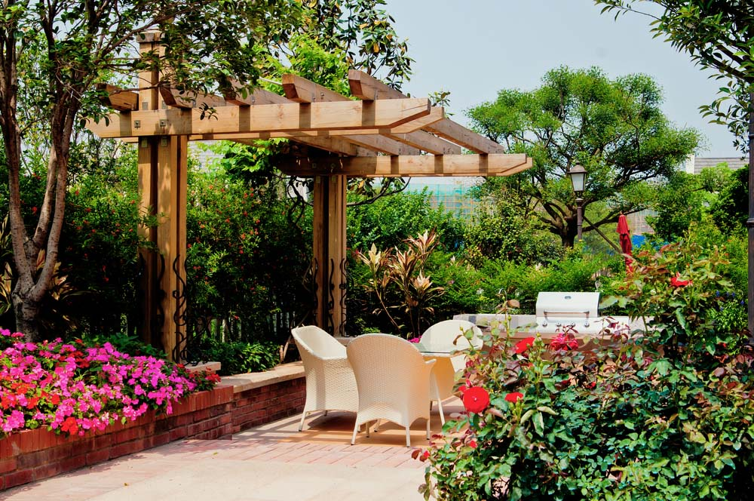
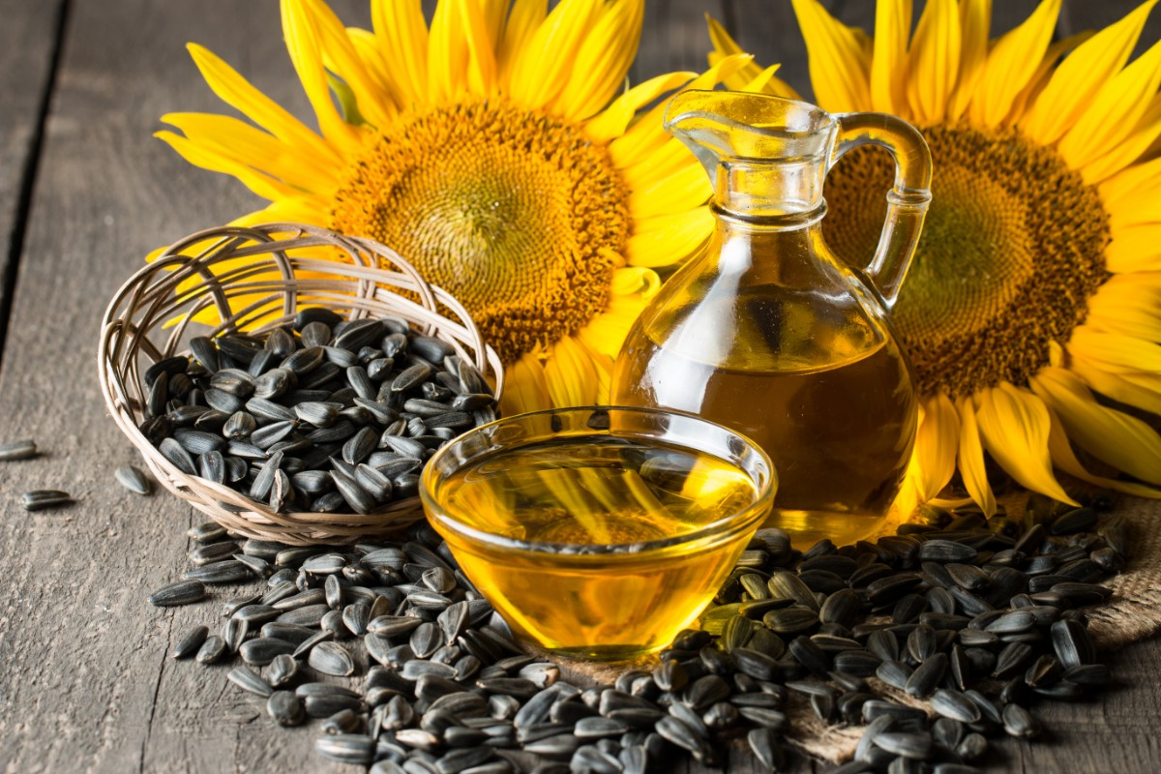
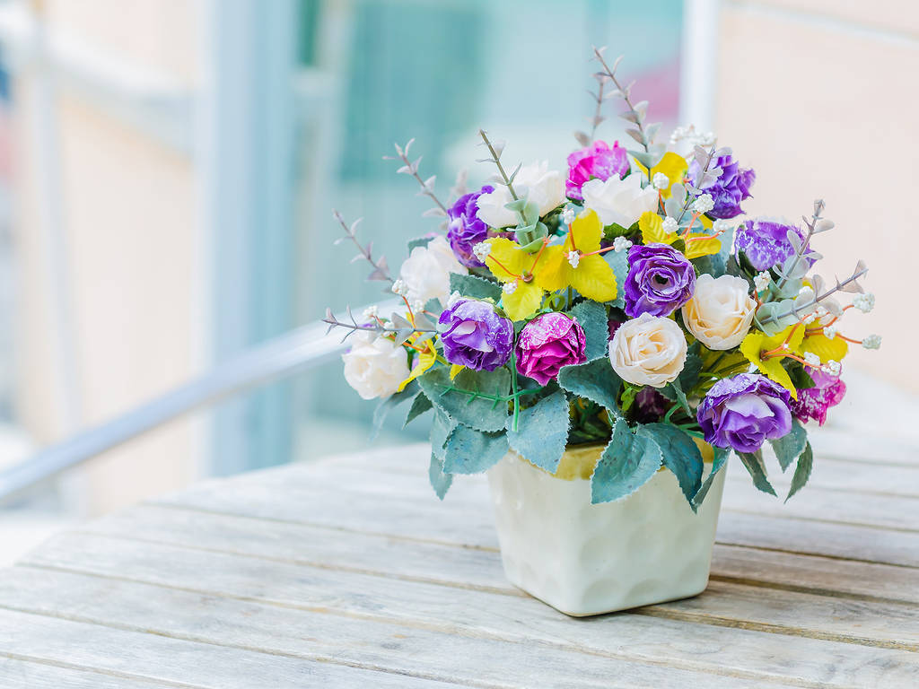
Một số lợi ích của hoa và cây cảnh
Làm đẹp không gian sống
Thanh lọc không khí,…
Làm hương liệu
Làm thực phẩm

Slide 25
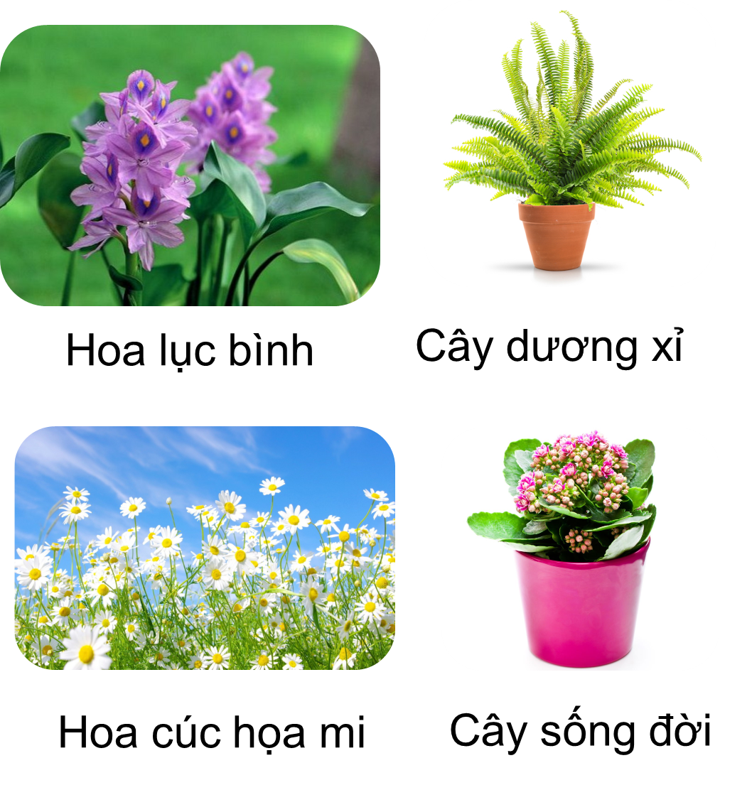
THẢO LUẬN NHÓM
Thẻ 1
Em hãy gắn thẻ mô tả lợi ích loại hoa, cây cảnh tương ứng với hình ảnh minh họa dưới đây.
Lợi ích: Cây được trồng để làm cảnh, thanh lọc không khí trong nhà, văn phòng,...
Thẻ 2
Lợi ích: Hoa có thể được sử dụng để chế biến thành những món ăn có lợi cho sức khoẻ.
Thẻ 3
Lợi ích: Lá cây thường được dùng để chữa bỏng, cầm máu, giúp làm lành vết sẹo,...
Thẻ 4
Lợi ích: Khi đã phơi khô, hoa được dùng để pha trà, giúp giải nhiệt cho cơ thể, làm đẹp da,...

Slide 26
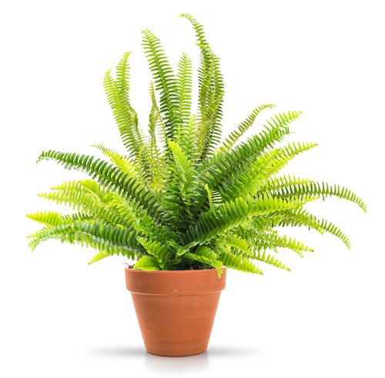
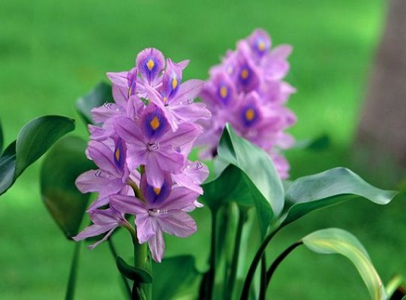
Thẻ 1
Lợi ích: Cây được trồng để làm cảnh, thanh lọc không khí trong nhà, văn phòng,...
Cây dương xỉ
Thẻ 2
Lợi ích: Hoa có thể được sử dụng để chế biến thành nhiều những món ăn có lợi cho sức khoẻ.
Hoa lục bình

Slide 27
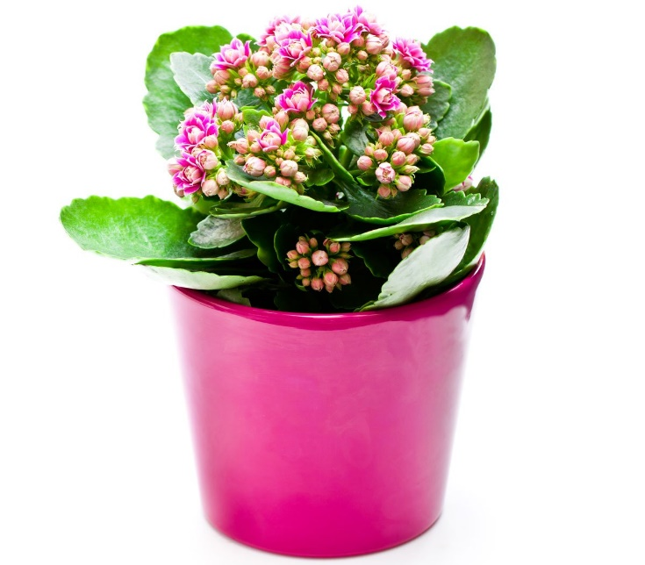
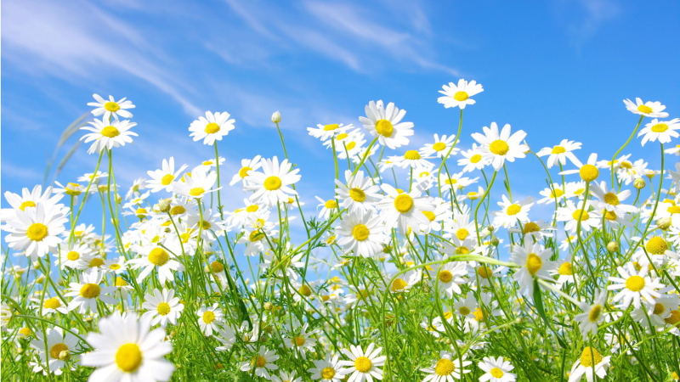
Thẻ 3
Lợi ích: Lá cây thường được dùng để chữa bỏng, cầm máu, giúp làm lành vết sẹo,...
Cây sống đời
Thẻ 4
Lợi ích: Khi đã phơi khô, hoa được dùng để pha trà, giúp giải nhiệt cho cơ thể, có công dụng làm đẹp da,...
Hoa cúc họa mi

Slide 28
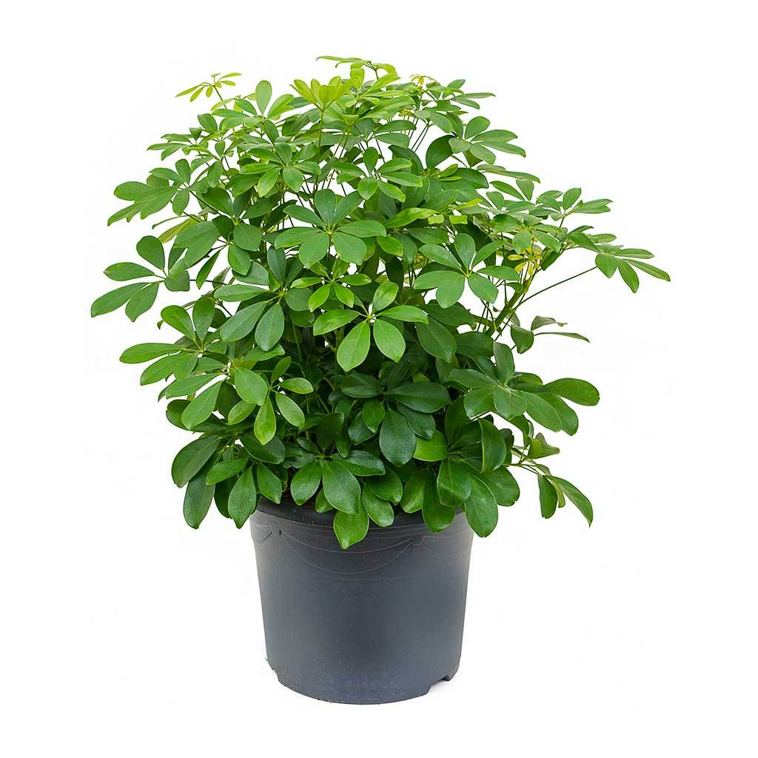
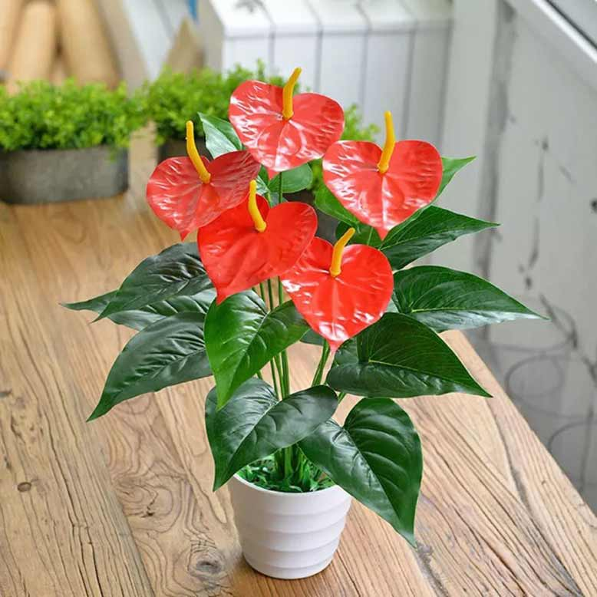
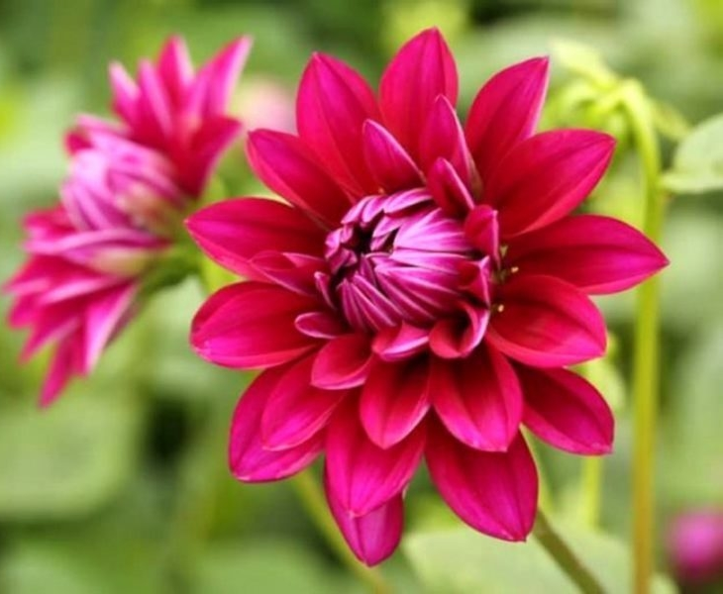
LUYỆN TẬP
Luyện tập 1: Ngoài những loại hoa và cây cảnh đã được học trong bài, em hãy kể tên những loại hoa và cây cảnh khác mà em biết.
Gợi ý:
Hoa thược dược
Cây ngũ da bì
Cây hồng môn

Slide 29
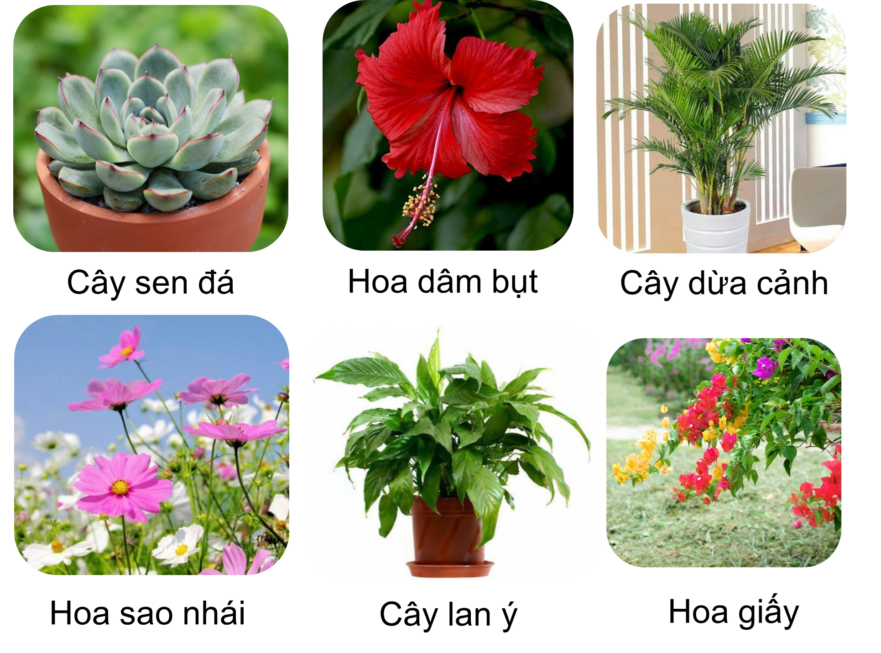
THẢO LUẬN NHÓM
Em hãy nêu đặc điểm và lợi ích của các loại hoa, cây cảnh có trong hình dưới đây.

Slide 30
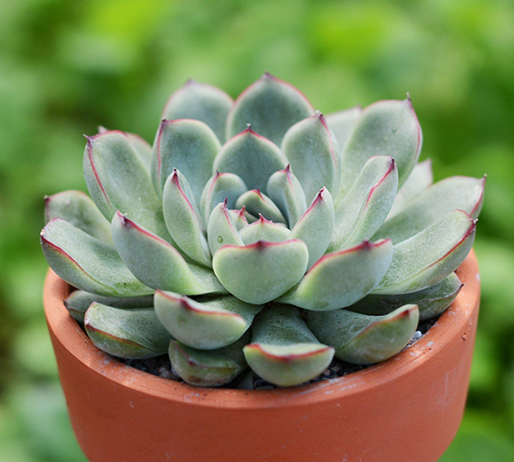
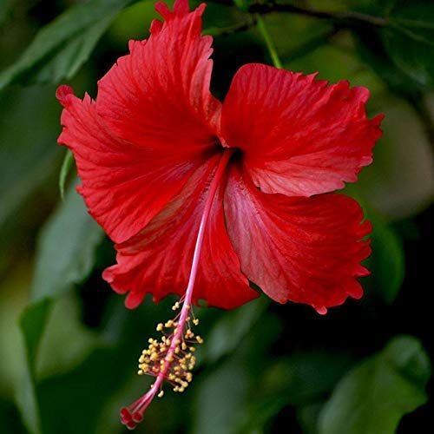
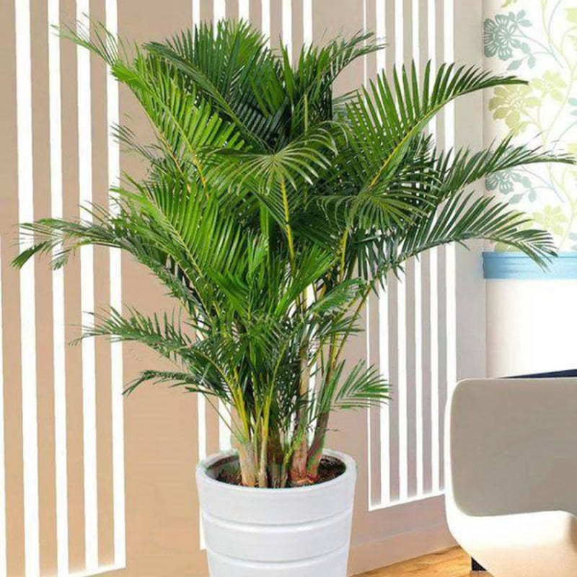
Cây sen đá
Hoa dâm bụt
Cây dừa cảnh
Đặc điểm: lá cây mọng nước, sống ở nơi khô cằn
Lợi ích: thanh lọc không khí
Đặc điểm: kích thước lớn, mọc từ nách lá; màu đỏ, cam
Lợi ích: làm thức uống hỗ trợ trị bệnh
Đặc điểm: lá mảnh, nhỏ; có mùi hương dịu nhẹ
Lợi ích: trang trí không gian sống

Slide 31
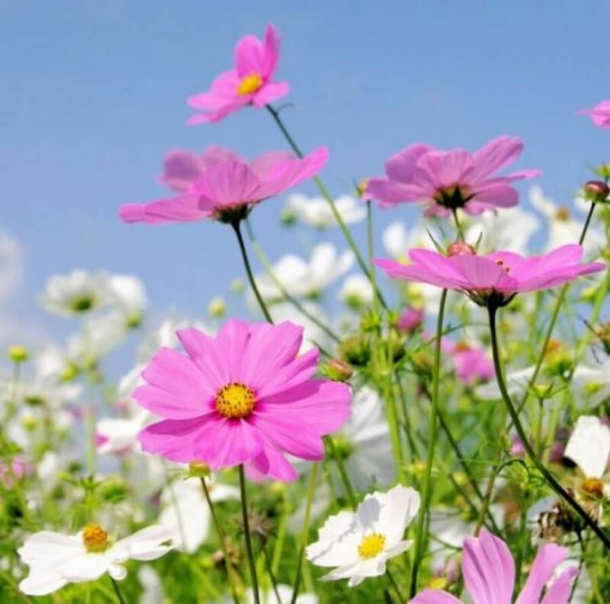
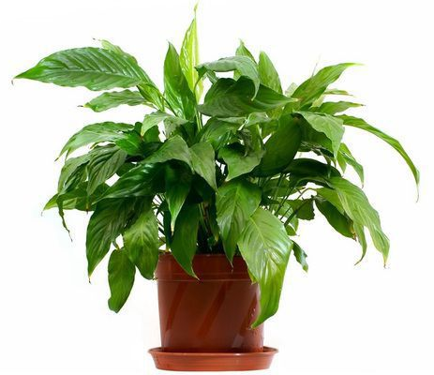
Hoa sao nhái
Cây lan ý
Hoa giấy
Đặc điểm: hoa mọc thành chùm, thân thảo mềm
Lợi ích: trang trí không gian, làm cảnh
Đặc điểm: lá xanh thẫm, bóng; mọc thành từng cụm
Lợi ích: thanh lọc không khí
Đặc điểm: thân gỗ, hoa cánh mỏng, nhiều màu sắc
Lợi ích: trang trí, chữa bệnh

Slide 32
VẬN DỤNG
Em hãy chọn một loại hoa hoặc cây cảnh để trang trí ở phòng khách, góc học tập,… trong nhà.
Gợi ý:
Bước 1: Chọn hoa hoặc cây cảnh
Cây cảnh có hoa:
Hoa hồng
Hoa đào
Hoa ly

Slide 33
VẬN DỤNG
Gợi ý:
Bước 1: Chọn hoa hoặc cây cảnh
Cây cảnh có lá:
Cây xương rồng
Cây thường xuân

Slide 34
VẬN DỤNG
Gợi ý:
Bước 1: Chọn hoa hoặc cây cảnh
Cây leo, cho bóng mát:
Hoa tử đằng
Hoa hồng leo

Slide 35
VẬN DỤNG
Bước 2: Chọn vị trí trang trí hoa hoặc cây cảnh
Gợi ý:
Ngoài nhà:
Trang trí rước cửa ra vào
Trang trí ở ban công

Slide 36
VẬN DỤNG
Bước 2: Chọn vị trí trang trí hoa hoặc cây cảnh
Gợi ý:
Trong nhà:
Trang trí ở sàn nhà
Trang trí trên kệ

Slide 37
VẬN DỤNG
Hãy giới thiệu cho các bạn những sản phẩm làm từ hoa mà em biết
Gợi ý:
Trà chế biến từ hoa chống cảm lạnh, viêm họng,...
Làm hương liệu như nước hoa, dầu tắm thơm,...

Slide 38
KẾT LUẬN
Một số loại hoa, cây cảnh phổ biến ở nước ta như hoa đào, hoa mai, hoa sen, hoa cúc, cây vạn niên thanh, cây lưỡi hổ, cây nha đam,…
Mỗi loại hoa và cây cảnh có đặc điểm, ý nghĩa khác nhau. Hoa và cây cảnh có thể được dùng để làm đẹp cho không gian sống, làm quà tặng, thực phẩm, hương liệu, giúp thanh lọc không khí,…

Slide 39
HƯỚNG DẪN VỀ NHÀ
Ôn tập lại nội dung bài học ngày hôm nay
Đọc trước Bài 2 – Vật liệu, dụng cụ trồng hoa và cây cảnh trong chậu

Slide 40
TẠM BIỆT CÁC EM!
CẢM ƠN CÁC EM ĐÃ CHÚ Ý LẮNG NGHE BÀI GIẢNG!

